Slide 1
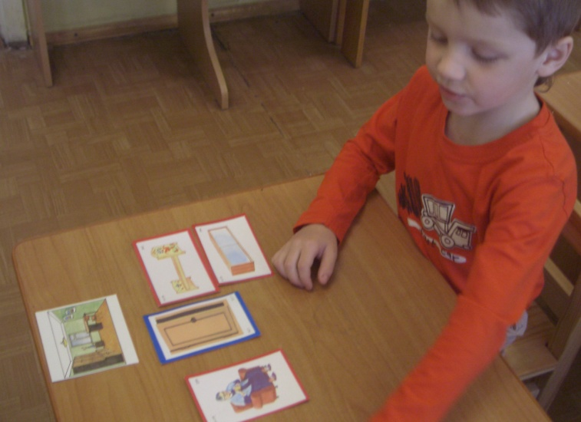
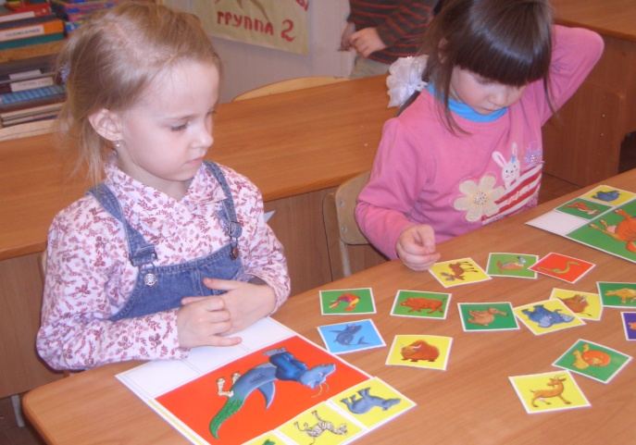
«Что бы научить детей думать, надо научить детей придумывать».
Дж. Родари
Учимся играя
Игры, с использованием технологий ТРИЗ.
ГБДОУ №68 Красносельского р-на
Црр« «Росток»
Чувашова И.В.
2012 год

Slide 2
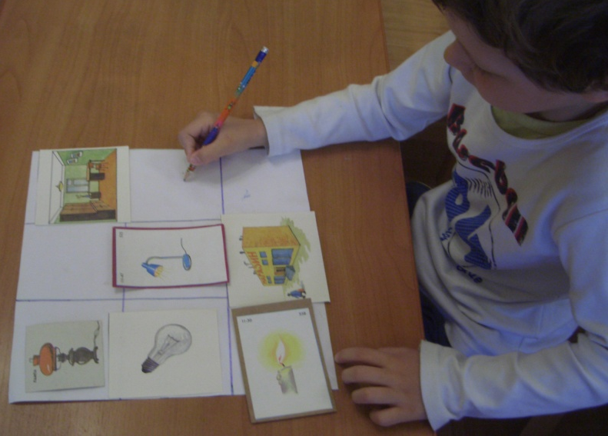
Игры для развития функционального мышления.
Научить выделять существенные и несущественные функции
Игра « Системный оператор»
Всестороннему знакомству с предметом
или явлением помогает метод системного анализа.
Он позволяет заглянуть в историю создания предмета, разложить предмет по деталям и даже заглянуть в будущее предмета.
Вначале беру 3 экрана из 9. Со временем перехожу к использованию всей 9-экранной системы.
Систему характеризует оператор РВС (размер, время, стоимость).
Меняя один из этих операторов,
можно изменить свойства и качества предмета.
( Например, при решении задачи спасения Колобка, изменим оператор “размер”,
увеличим Колобка так, чтобы лиса не смогла его проглотить.)

Slide 3
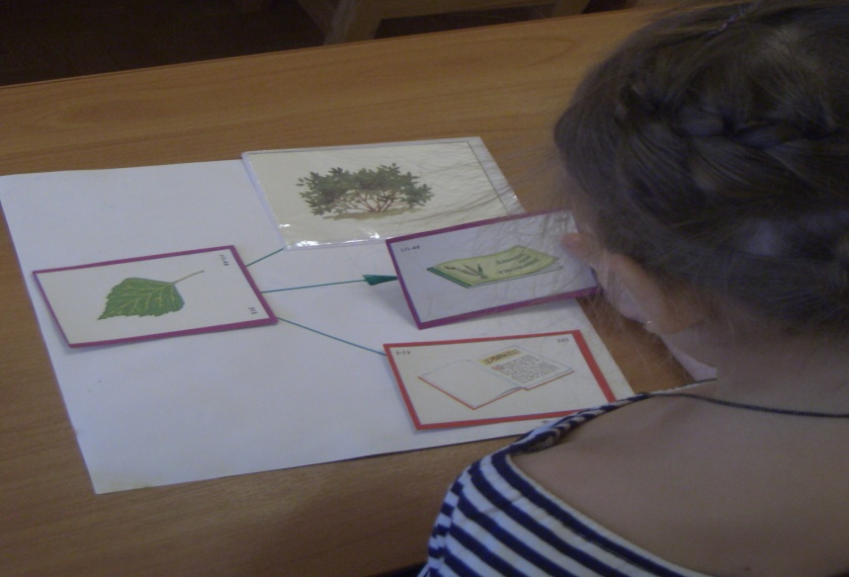
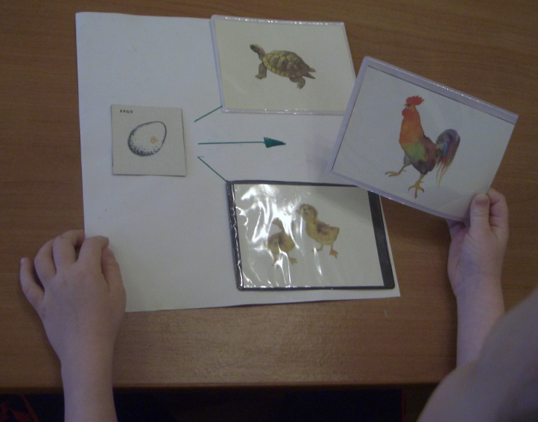
Игры на развитие системного и функционального подхода.
Игра « Что в чем?»
Играют воспитатель и ребенок.
Воспитатель- дверь, Ребенок- ручка.
В. –листок, Р. – книга и т.д.
Можно использовать карточки.
Игра « Раньше – позже»
Воспитатель- яйцо,
Ребенок- курица ( динозавр, крокодил, черепаха.)
Можно использовать подбор карточек.

Slide 4
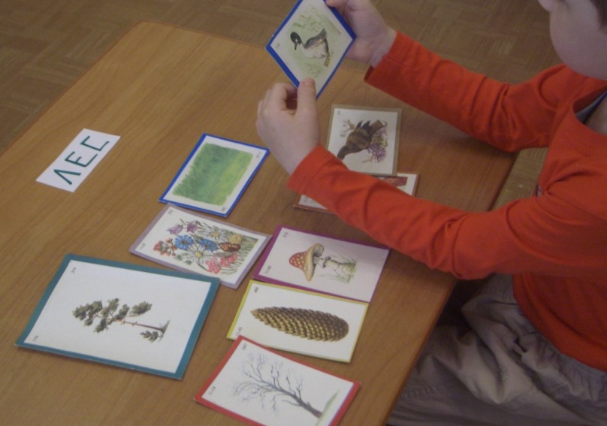
Игры направленные на развитие системного мышления.
Игра «Простое или составное»
Словесная игра, ребенок должен определить, что система, а что подсистема.
Например: вода суп лед пар
Игра «Докажи, что один предмет – это много.»
Например: Торт 1 – это: мука, соль, сахар, яйца и т.д.
Игра «Найди целое по его части»
Например: Пчела – улей, стул – мебель, лист- дерево.
Усложнение: Много подсистем, а угадать систему.
Например: деревья, грибы, звери, птицы, кусты и т.д. ---------- лес.

Slide 5
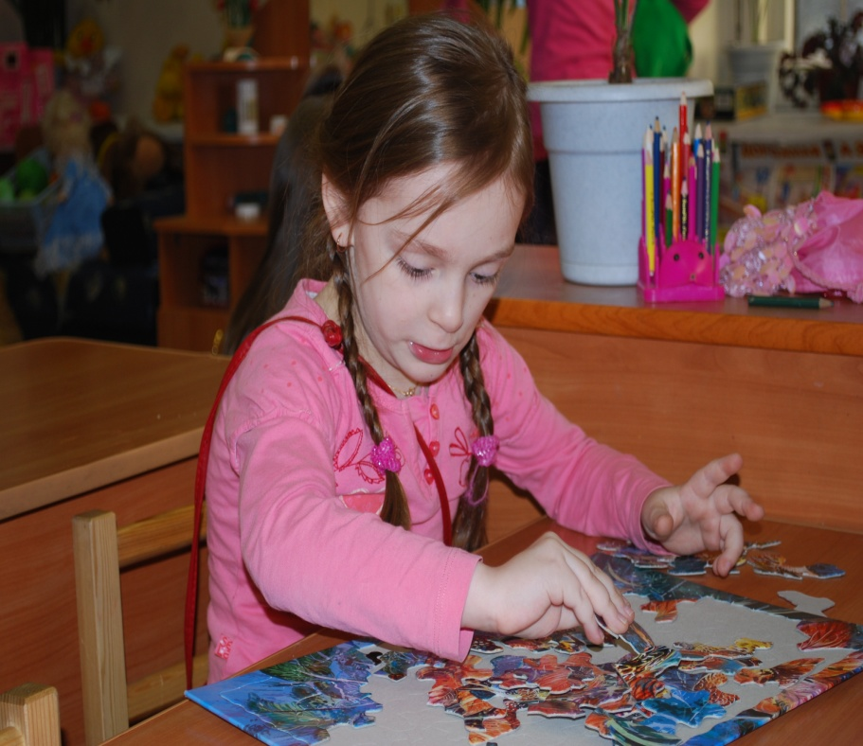
Игра «Продолжи уменьшение и увеличение»
Например: Дерево-ветка-лист- черенок…
Игра «Что посередине»
Например: колесо --- транспорт
автомобиль
Игра «Найди общее»
Например:
Стол- диван- кресло
Ножки комната
Материал дом

Slide 6
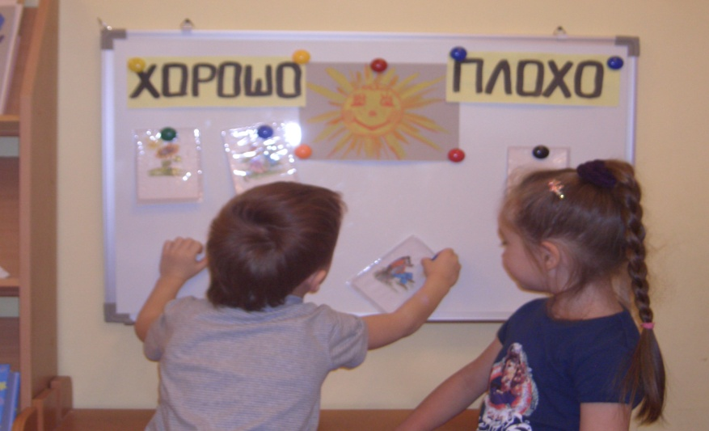
1 ЭТАП.
Научить ребенка находить и разрешать противоречия в объектах и явлениях, которые его окружают, развить системное мышление, т,е, умение видеть окружающее во взаимосвязи всех компонентов. Находить и использовать ресурсы.
Игра «Хорошо - плохо»
Учу детей находить и формулировать противоречивые свойства рассматриваемых предметов, явлений с помощью игры “Хорошо-плохо”. Для этого выбираю объект и предлагаю найти положительные и отрицательные качества данного объекта. В начале берем объект, который не вызывает у детей положительных или отрицательных ассоциаций .Так как дети более склонны называть положительные стороны объекта, на 1-м этапе игры я называю “плохо”, дети “хорошо”. Затем дети делятся на две команды, одна команда называет “хорошо”, другая – “плохо”, соревнуясь, кто больше назовет качеств.

Slide 7
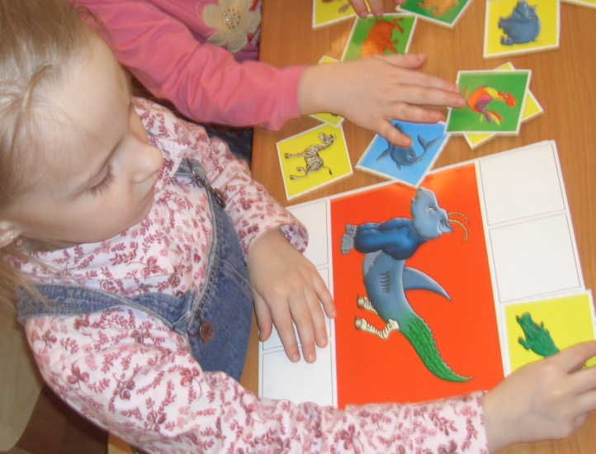
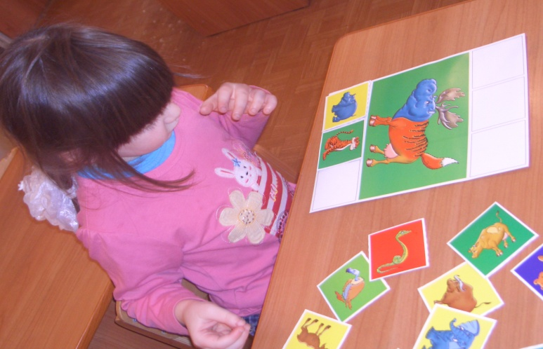
2 ЭТАП. Научить детей изобретать предметы с новыми свойствами и качествами: новую игрушку, необычное платье, подарок и т.д..
Обучая этому, я использую типовые приемы фантазирования:
Принцип универсальности (объект выполняет несколько функции.)
Принцип вынесения.
Принцип матрешки (один объект находится внутри другого)
Принцип анти веса(увеличение или уменьшения веса).
Принцип предварительного действия.
Принцип “наоборот”.
Принцип посредника.
Принцип оживления и другие.
Принцип дробления – объединения.

Slide 8
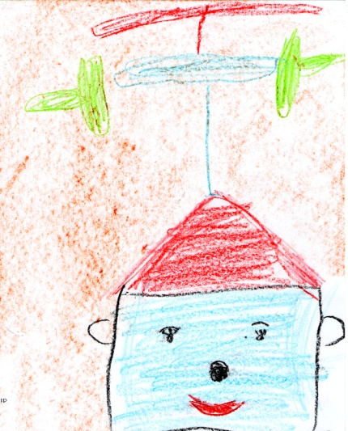
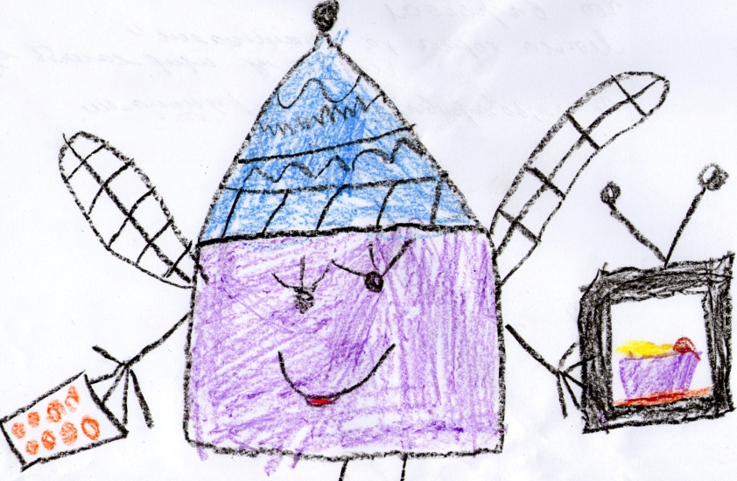
3 ЭТАП. Решать сказочные задачи и придумывать новые сказки.
На 3 этапе работы с детьми решаем сказочные задачи и составляем сказки. Только не надо думать, что все сказки написаны или рассказаны. Можно придумать сколько угодно новых сказок. Но прежде чем составлять сказки, целесообразно научить детей решать сказочные задачи. Мы пытаемся помочь сказочным героям, попавшим в затруднительное положение. Решение проблемы зачастую зависит от выявления и использования ресурсов, дети стремятся к идеальному конечному результату.
Сказка про новую кастрюлю.
Жила-была кастрюля. Всем было некогда заниматься готовкой обеда, и кастрюля превратилась в новую. У неё появились крылья и кастрюля сама могла летать в магазин за продуктами.
А чтобы все знали, что в
Ней готовится у кастрюли появился встроенный телевизор. Все могли видеть что сегодня готовится. А еще у кастрюли появились ножки, она могла передвигаться по столу и предлагать всем еду. Кастрюля была веселая и болтливая, любила поговорить с подружками.
Альбина
5 лет.

Slide 9
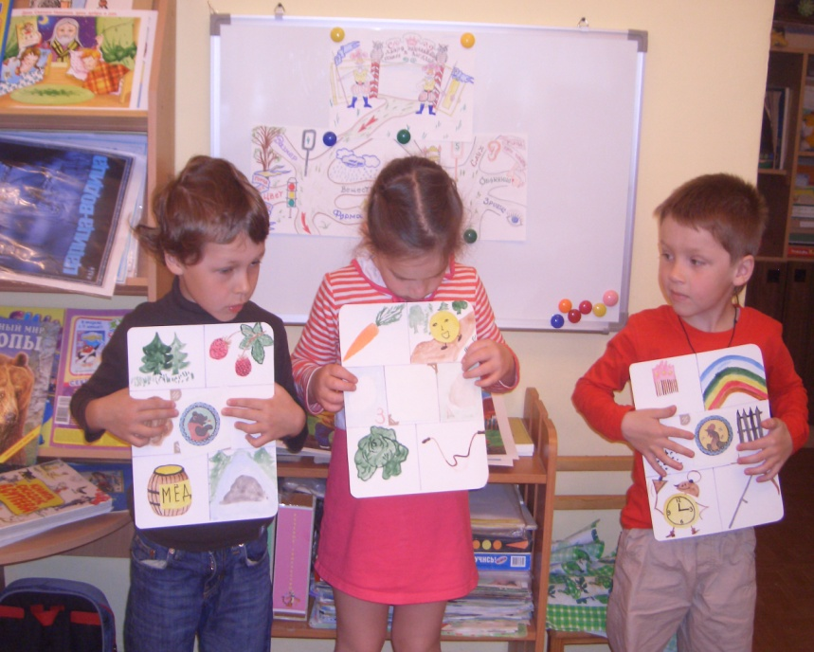
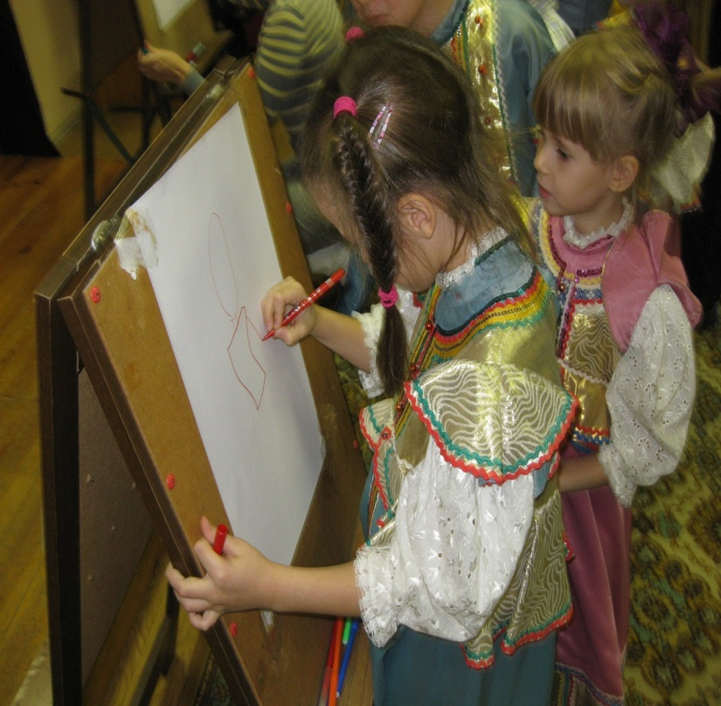
4 этап Работа с загадками
На этом этапе учу детей называть одни признаки и прятать другие. Мы совершаем путешествие в страну загадок. Придумываем новые загадки.

Slide 10
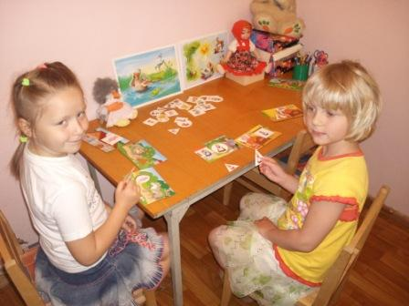
В результате использования игр с применением технологии ТРИЗ у детей снимается чувство скованности, преодолевается застенчивость, развивается воображение, речевая и общая инициатива, повышается уровень познавательных способностей, что помогает детям освободиться от инерции мышления.

